Slide 1
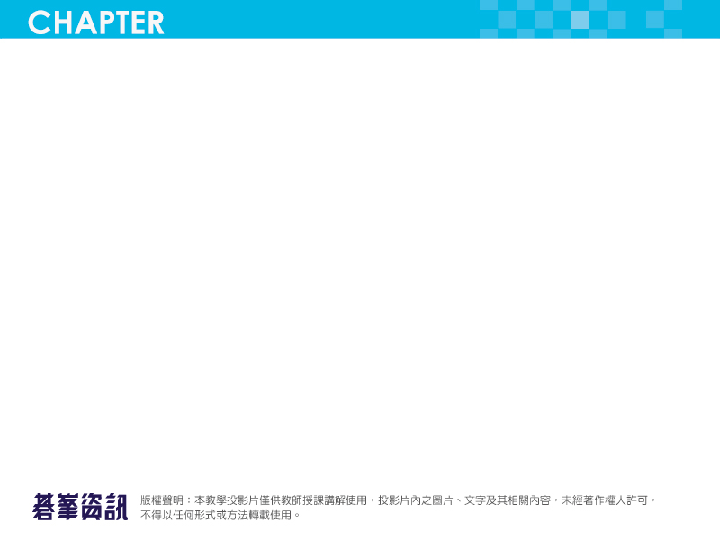
行動與無線通訊
第4章 隱藏在訊號中的資訊

Slide 2
本章的重要觀念
編碼(encoding)是什麼 ?
調變(modulation)是什麼?
資訊是如何隱藏在訊號中的 ?
數位通訊技術有什麼優點 ?
訊號的特性對於資料速率有什麼影響 ?

Slide 3
基本觀念
假如資料傳送時必須以數位訊號的型式來處理(digital signaling)，則不管原來的資料是數位或是類比的，都要先編碼(encode)成數位訊號
若是資料傳送時必須以類比訊號的型式來處理(analog signaling)，則不管原來的資料是數位或是類比的，都要先調變(modulate)成類比訊號

Slide 4
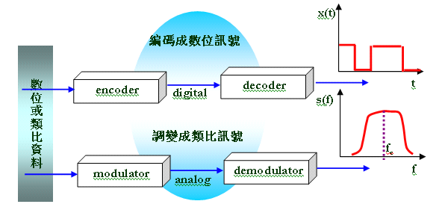
編碼(encoding)與
調變(modulation)的技術

Slide 5
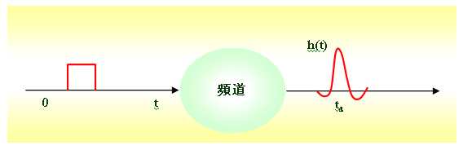
4.1 通訊頻道(communication channel)
的特徵
頻率領域(frequency domain)的特徵
時間領域(time domain)的特徵

Slide 6
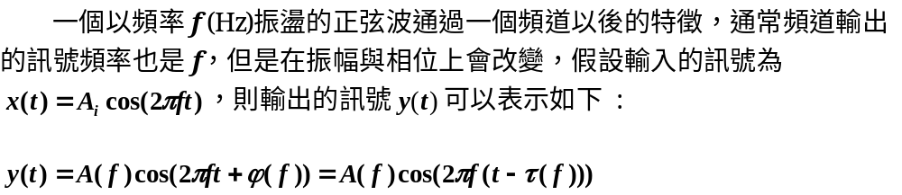
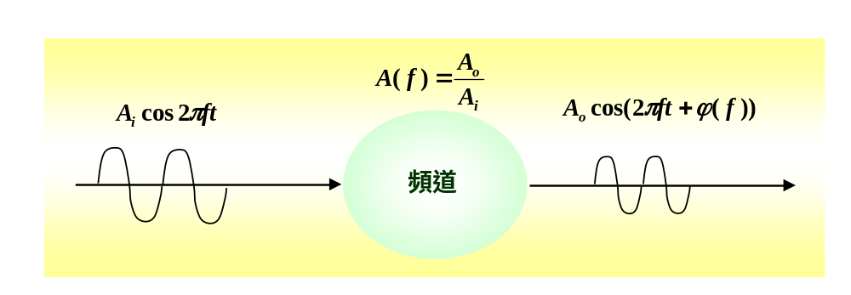
4.1.1 頻率領域(frequency domain)的特徵

Slide 7
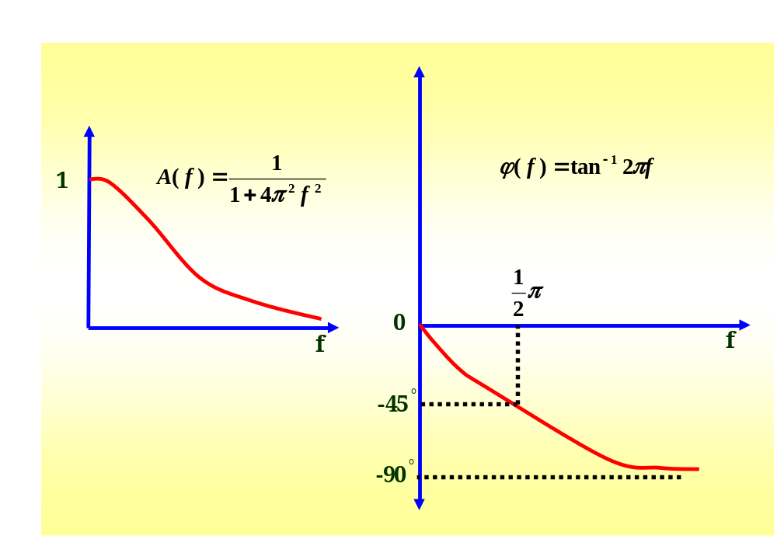
振幅回應函數與相位改變函數

Slide 8
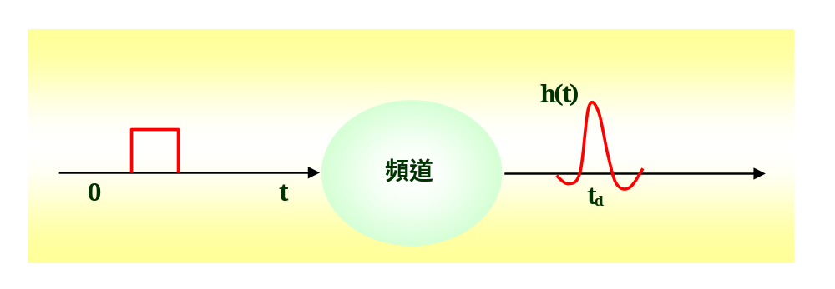
4.1.2 時間領域(time domain)的特徵

Slide 9
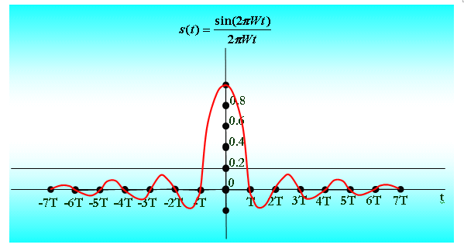
s(t)的曲線

Slide 10
4.1.3 數位通訊頻道的基本限制
所謂的基頻傳輸(baseband transmission)是指在low-pass頻道上傳送數位資訊。
數位傳輸系統的品質決定於資料速率，即bit rate與位元錯誤率(BER, bit error rate) ，而這兩個因素會受到頻道頻寬與SNR的影響。

Slide 11
4.2 資料與訊號的轉換
數位資料轉換成數位訊號
數位資料轉換成類比訊號
類比資料轉換成數位訊號
類比資料轉換成類比訊號

Slide 12
4.2.1 數位資料轉換成數位訊號
所謂的線路編碼(line coding)的技術就是數位通訊系統中把二元資訊(binary information)轉換成數位訊號的方法。
數位訊號（Digital Signals）可以看成是一連串不連續的電壓脈衝（Voltage Pulses），每個脈衝代表一個訊號單元（Signal Element）。
數位資料（Digital Data）則是一連串0與1的組合。

Slide 13
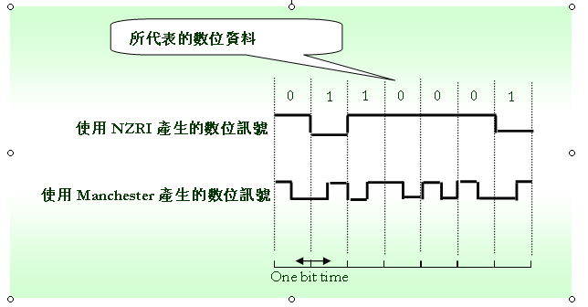
兩種編碼方法的例子
(數位資料轉換成數位訊號 )

Slide 14
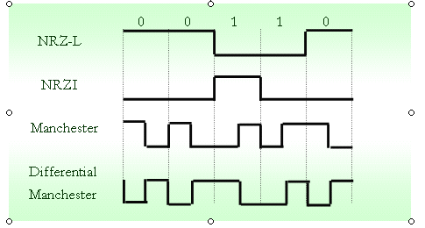
數位訊號的編碼技術
(數位資料轉換成數位訊號 )

Slide 15
4.2.2 數位資料轉換成類比訊號
在傳輸介質只能傳送類比訊號的情況下，數位資料必須先轉換成類比訊號才能傳送。
類比訊號的傳送，是在連續而有固定頻率範圍的情況下進行的，這個頻率也稱為「載波頻率」（Carrier Frequency），必須和傳輸介質的特性相容。
將數位資料調變成類比訊號，可以藉著「振幅」（Amplitude）、「頻率」(Frequency)、和「相位」（Phase）三種載波訊號參數的變化來進行。

Slide 16
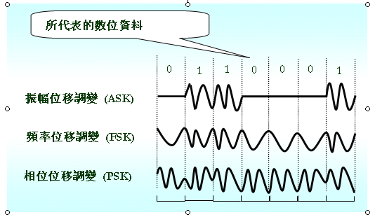
三種常見的調變編碼技術
(數位資料轉換成類比訊號 )

Slide 17
4.2.3 類比資料轉換成數位訊號
類比資料可以先數位化（Digitization）成數位資料後，再轉換成數位訊號或是類比訊號，最常見的數位化方法是所謂的「脈衝碼調變」（PCM, Pulse Code Modulation），其由來是根據「抽樣理論」（Sampling Theorem） 。
若是將連續產生的訊號，在固定的時間間隔抽樣，而抽樣的速率高於訊號最高有效頻率的兩倍，則抽樣所得的不連續資料，可以用來重建原來的連續訊號。

Slide 18
「抽樣理論」（Sampling Theorem）
(類比資料轉換成數位訊號 )
若是將連續產生的訊號，在固定的時間間隔抽樣，而抽樣的速率高於訊號最高有效頻率的兩倍，則抽樣所得的不連續資料，可以用來重建原來的連續訊號
抽樣理論是可以證明的，我們常聽到的「編碼解碼器」（CODEC, Coder-Decoder），就是把類比資料轉換成數位訊號的設備
我們可以用PCM（Pulse Code Modulation）的技術來把類比資料轉換成數位訊號

Slide 19
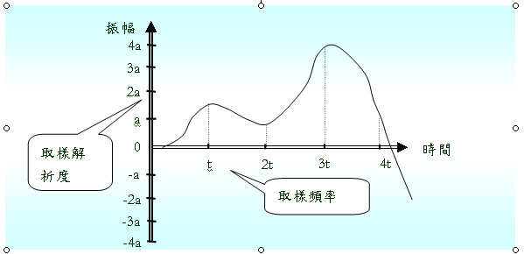
PCM的原理

Slide 20
4.2.4 類比資料轉換成類比訊號
類比資料可以直接以類比訊號的型式傳送，因為很多類比資料本身就是以電訊的型式產生的，也稱為「基頻訊號」（Baseband Signals）。
例如：聲音的傳送可以直接在音頻級（Voice-Grade）線路上傳送。

Slide 21
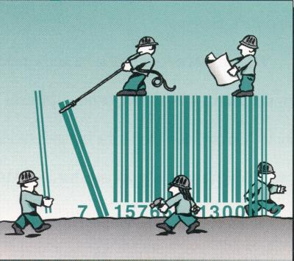
4.3 調變技術簡介
類比調變(analog modulation)
數位調變(digital modulation)

Slide 22
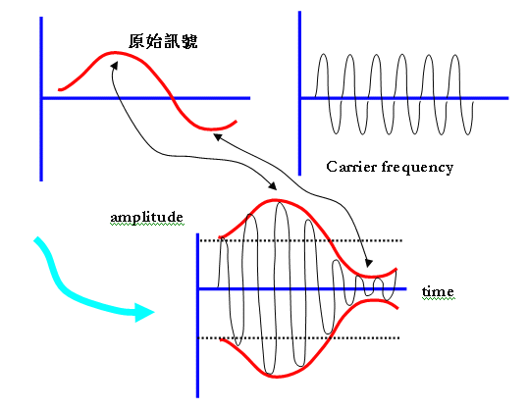
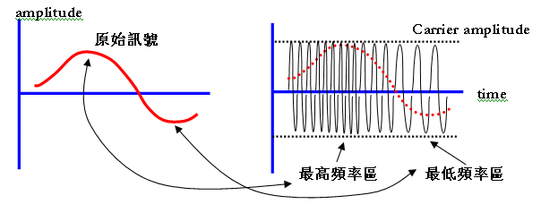
4.3.1 類比調變(analog modulation)的技術
振幅調變(AM, amplitude modulation)
頻率調變 (FM, frequency modulation)

Slide 23
4.3.2 數位調變(digital modulation)
的技術
數位調變技術的優點
選擇數位調變的因素
數位調變的基本原裡
數位調變的變化
調變的星座(constellation)表示法

Slide 24
數位調變技術的優點
對於雜訊所受的影響比較小(noise immunity)。
對於頻道減損(channel impairment)的處理比較健全(robust)。
各種多媒體的資料多工(multiplexing)容易。
安全性高。
含數位錯誤控制碼(digital error-control codes)，可以用來偵測與修改傳輸的錯誤。

Slide 25
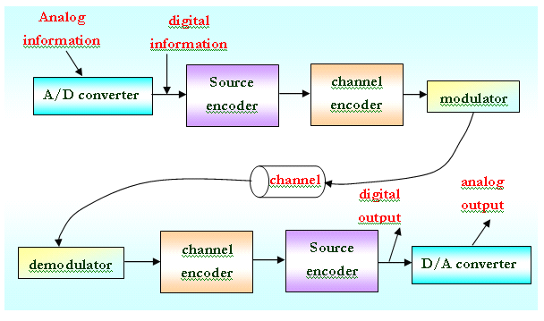
數位通訊系統的架構

Slide 26
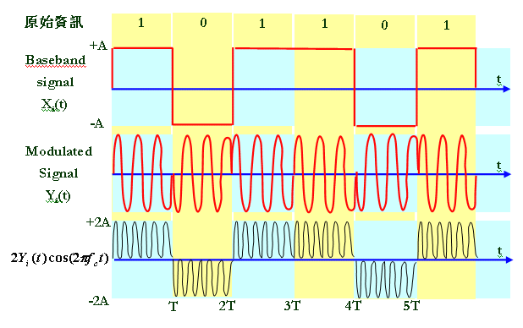
訊號的調變

Slide 27
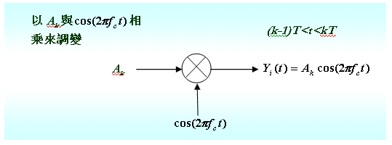
調變器(modulator)工作的實例

Slide 28
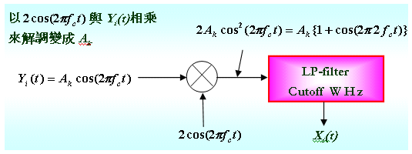
解調變器(demodulator)工作的實例

Slide 29
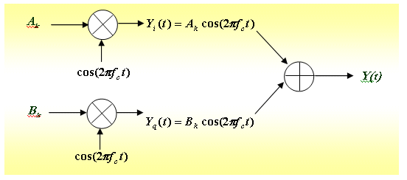
正交振幅調變器(QAM modulator)

Slide 30
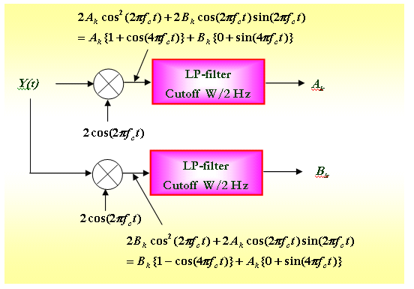
正交振幅解調變器(QAM demodulator)

Slide 31
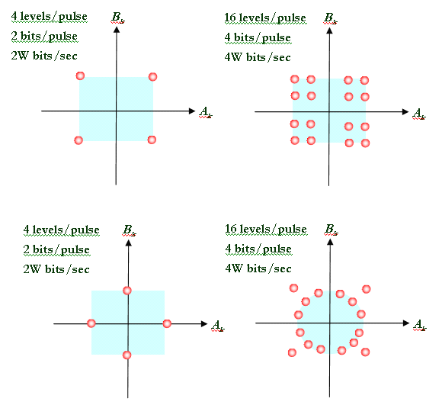
訊號星座(signal constellations)
的表示法

Slide 32
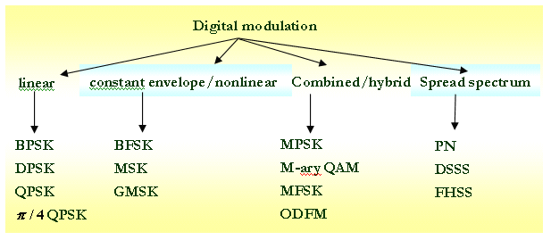
4.3.3 數位調變技術的分類

Slide 33
數位調變技術
二元相位反轉調變(BPSK, binary phase shift keying)
4重相位反轉調變(QPSK, quadrature phase shift keying)
最小間隔轉置調變(MSK, minimum shift keying)
其他的數位調變技術

Slide 34
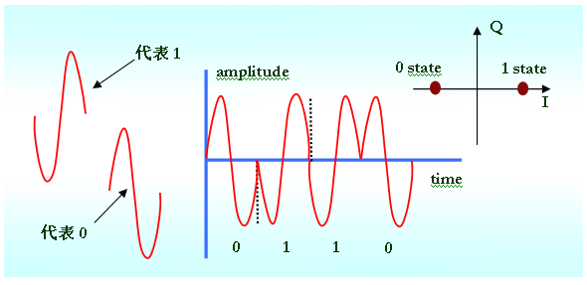
二元相位反轉調變(BPSK，binary phase shift keying)

Slide 35
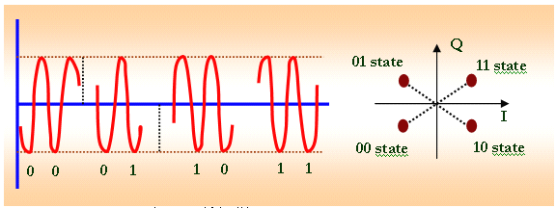
4重相位反轉調變
(QPSK, quadrature phase shift keying)

Slide 36
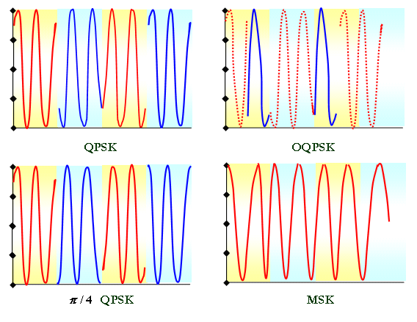
MSK( minimum shift keying)與其他調變技術的比較

